Slide 1
ДЕПАРТАМЕНТ СОЦІАЛЬНОГО ЗАХИСТУ НАСЕЛЕННЯ
СУМСЬКОЇ МІСЬКОЇ РАДИ

Slide 2
ДЕПАРТАМЕНТ СОЦІАЛЬНОГО ЗАХИСТУ НАСЕЛЕННЯ
СУМСЬКОЇ МІСЬКОЇ РАДИ
Соціальний захист та
соціальне забезпечення:
цілі та основні ключові завдання: реалізація конституційних гарантій та прав громадян на соціальний захист, забезпечення адресності та матеріальної підтримки малозабезпечених сімей, непрацездатних осіб, громадян похилого віку, сімей з дітьми, дітей з інвалідністю, осіб з обмеженими фізичними можливостями, внутрішньо переміщених осіб, учасників антитерористичної операції й членів їх сімей, та інших осіб, які опинилися в складних життєвих обставинах

Slide 3
ДЕПАРТАМЕНТ СОЦІАЛЬНОГО ЗАХИСТУ НАСЕЛЕННЯ
СУМСЬКОЇ МІСЬКОЇ РАДИ
Основні шляхи досягнення поставлених цілей:
вчасне нарахування та виплата усіх видів соціальної допомоги, компенсацій, надання пільг та житлових субсидій;
проведення моніторингу потреби населення в соціальних послугах та допомогах, визначення та сприяння наданню додаткових пільг та соціальних гарантій за рахунок коштів міського бюджету найнужденнішим мешканцям міста
виконання міських програм соціальної направленості «Місто Суми – територія добра та милосердя» «Соціальна підтримка учасників антитерористичної операції та членів їх сімей».

Slide 4
13 417
12 822
11 356
2 821
2 110
2 806
2 012
2 690
1 777
446
458
456

Slide 6
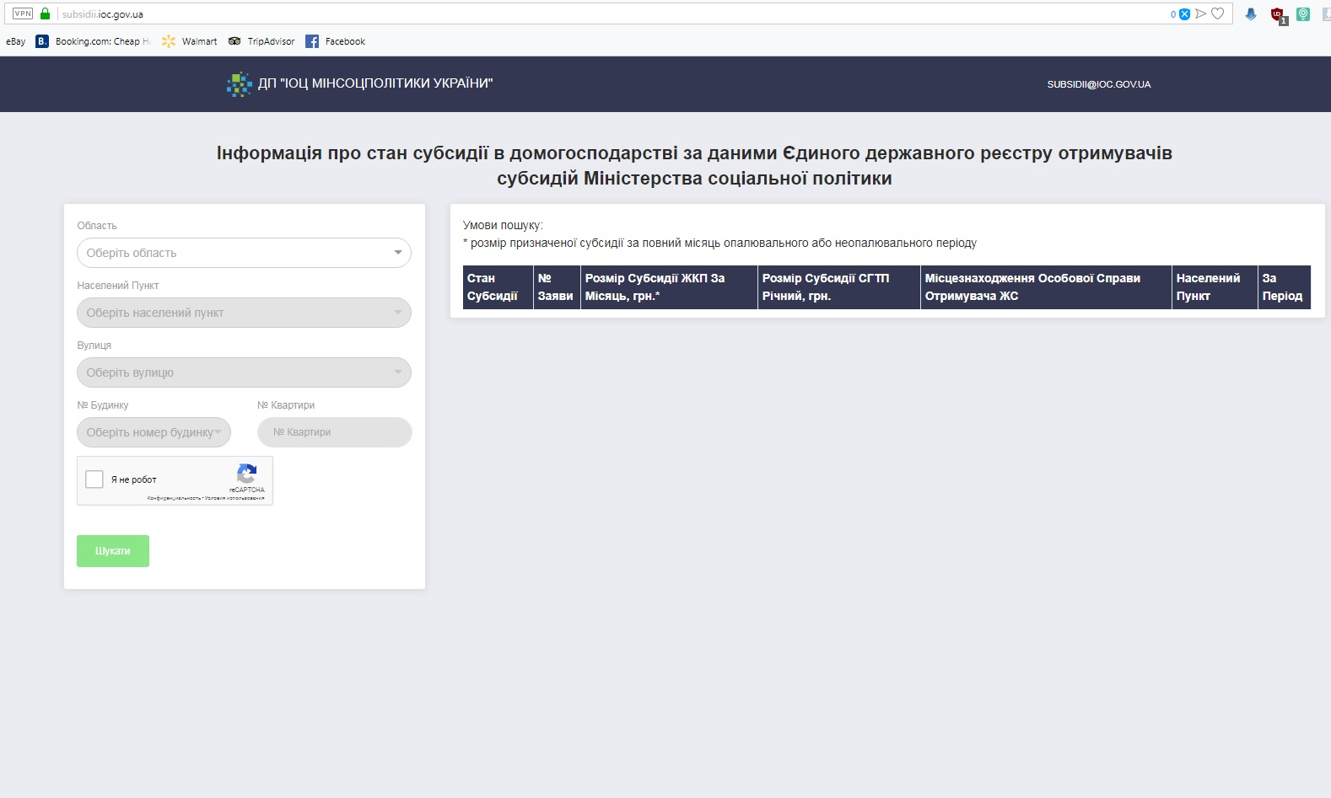
Інформацію можна отримати за посиланням
https://subsidii.ioc.gov.ua/

Slide 7
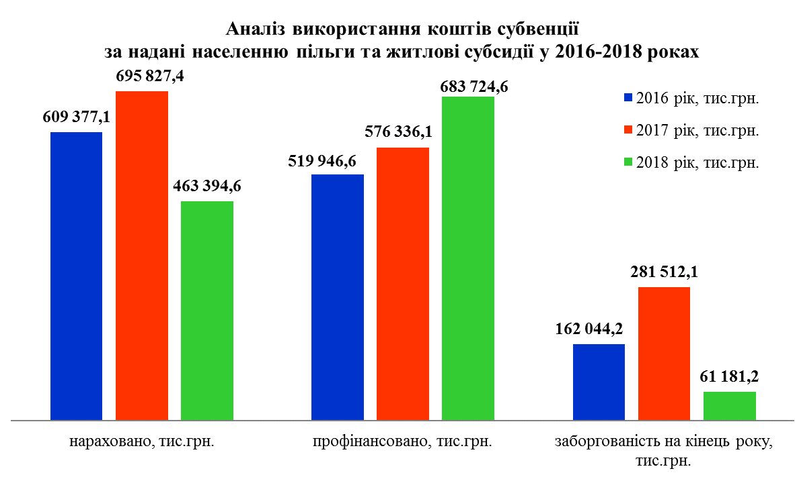

Slide 8
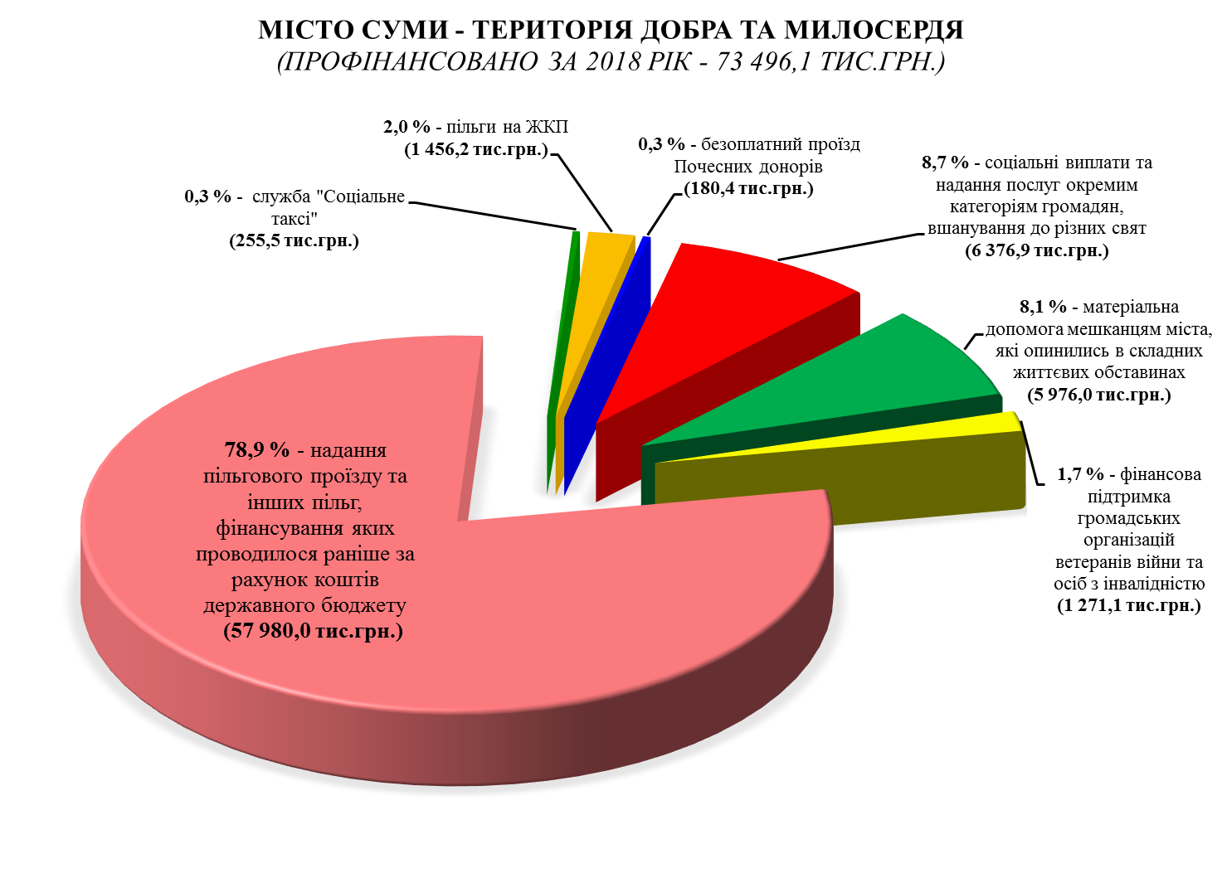

Slide 9
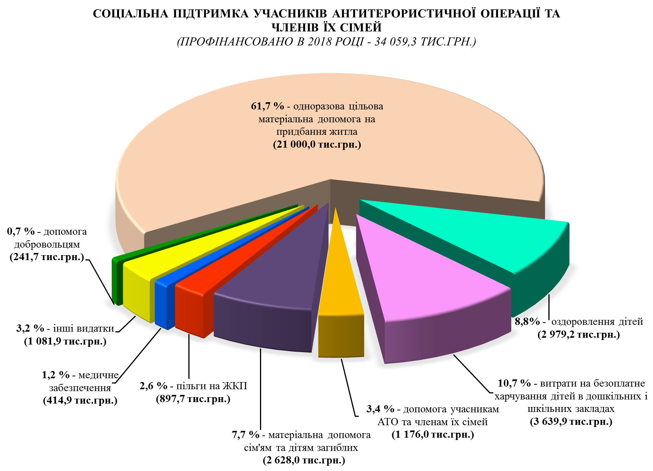
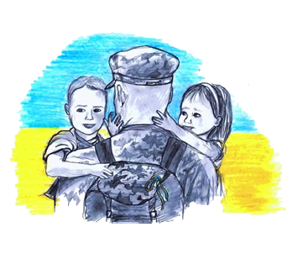

Slide 10
Дякуємо за увагу !

